Slide 1
Generation of Complex Data for AI-based Predictive Maintenance Research with a Physical Factory Model

Slide 2
Abstract
제조시스템의 상태 정보를 감지하는 데 많은 센서가 포함.
이를 이용 자주 발생하는 오류 또는 상태를 감지
센서의 데이터를 사용하여 오류 감지는 간단한 ml 문제지만, 두개 이상의 센서를 사용하는 것은 어려운 문제
하여 인공지능 방식의 조합이 필요.
허나 적절한 연구 환경과 데이터가 없음
이 논문은 여러 센서가 장착 된 물리적 Fischertechnik 모델 공장을 사용하여 PdM 데이터를 생성하기 위한 접근방식 제시
또한 모델을 사용하여 실제 실패를 재현 하는 방법 및 일반적 절차 제시

Slide 3
1 INTRODUCTION
PdM 에 대한 간략한 개요 및 ML 에 대한 관련 연구 과제 제시 (Section 2)
과제 해결에 필요한 데이터를 특성화 , 기존 데이터 세트와 새로운 연구 데이터 생성 방법 분석 (Section 3)
Fischertechnik (FT) 모델 팩토리 제시 (Section 4)
현재 실현 상태 및 향후 작업 (Section 5)

Slide 4
2 PREDICTIVE MAINTENANCE AND MACHINE LEARNING
2.1 Predictive Maintenance
목표는 기계 고장 및 안전 문제 방지
PdM 은 다양한 센서의 현 재 상태를 기반으로 실패 예측.
또한 생산 공정의 매개변수 관련
2.2 Machine Learning for Predictive Maintenance
ML 특히 딥러닝 방식 도입
RUL, FD, FP, MSO 등
2.3 Research Challenges
여러 센서 데이터를 종합하여 판단은 어려운 문제
또한 전처리 단계와 데이터 불균형 문제가 발생

Slide 5
3 RESEARCH DATA FOR MACHINE LEARNING IN PREDICTIVE MAINTENANCE
3.1 Requirements on Research Data for Predictive Maintenance Research
산업환경과 유사한 데이터 필요
생산 구성 요소 또는 프로세스의 현재 상태에 대한 데이터와 서로 다른 특성(생산 시스템에 사용되는 센서 유형들)을 가진 다양한 데이터 스트림으로 구성된 데이터 필요
실패 사례가 들어간 데이터 스트림 필요
이에 대한 레이블
3.2 Existing Data Sets
the NASA Prognostics Data Repository with 16 data sets
항공 우주에 있으며 물체 피로, 터보 팬 성능 저하, 볼의 궤적 및 배터리 수명 주기와 같은 주제에 대한 데이터와 다양한 산업 기계에서 찾을 수 있는 기본 구성 요소에 대한 데이터 제공
Prognostic and Health Management Society(PHMS)
UC Irvine Machine Learning Repository (Dua and Graff, 2019)
산업 장비 PdM 을 다루는 450 개 이상의 데이터 세트 이중 몇몇은 kaggle 제공
공개적으로 사용 가능한 데이터 세트에는 몇 가지 단점 존재
AI 기반 PdM 에 비적합
마모 기반 데이터 세트의 단점은 단일 구성 요소 또는 작업 스테이션 셀만 고려하여 포괄적 그림 보단 전용 오류를 감지 기록
이는 산업 현장의 복잡성과 다양성을 나타내지 않음
이 문제의 영향 받지 않은 경우 센서와 엑추에이터 간의 관계 정보 부족

Slide 6
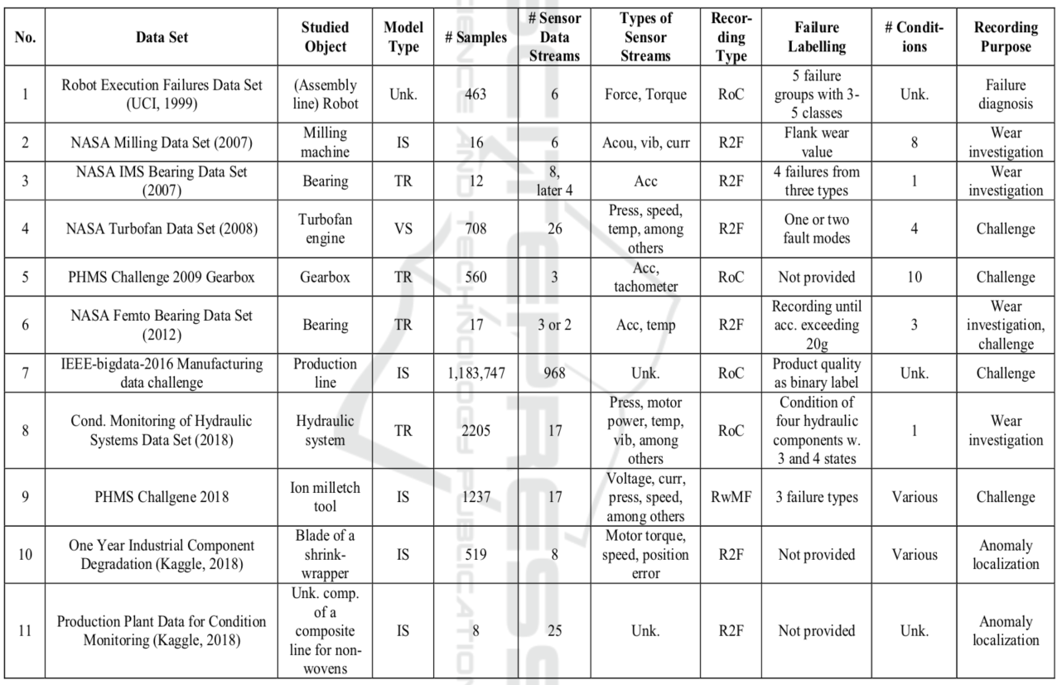
3 RESEARCH DATA FOR MACHINE LEARNING IN PREDICTIVE MAINTENANCE
Table 1

Slide 7
3 RESEARCH DATA FOR MACHINE LEARNING IN PREDICTIVE MAINTENANCE
3.3 Approaches for Data Generation
연구 목적으로 공개 된 산업 공장의 데이터가 적절하지 않기에 생성이 바람직함
실제 생산 환경이 없는 센서 데이터 생성은 다음 4가지 그룹으로 분류
1. Fully Synthetic Data Generation
매개 변수 기반으로 하는 알고리즘에 의해 생성
결과 스트림은 통계 구조를 기반으로 개념 드리프트를 포함
데이터 생성 분포, 노이즈 비율, 데이터 차원 및 생성 주기
2. Synthetic Data Generation based on previous data
기존 데이터 분포의 기본 속성 학습
분포 학습 또는 GAN 방식 활용
3. Synthetic Data Generation based on a virtual simulation model
실제 모델의 속성을 사용하여 가상 시뮬레이션 모델 생성 이를 이용
항공기 가스 터빈에 적용 가상 공장을 생성
4. Synthetic Data Generation based on a simplified physical model.
첫번째
사소한 추상화로 이어지는 실제 산업 구성 요소가 장착된 모델 (작은 모델)
두 번째
비 산업용 구성 요소를 사용하여 빌드 된 더 높은 수준의 추상화를 가진 모델
Lego Mindstorms 및 Fischertechnik(FT)

Slide 8
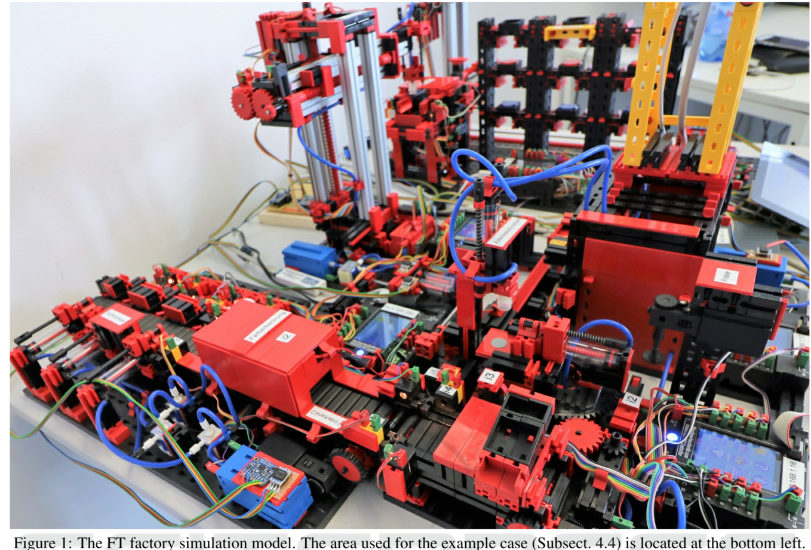
4 GENERATING RESEARCH DATA FOR PREDICTIVE MAINTENANCE BY FT MODEL FACTORY
4.1 A Physical Model Factory for Data Generation
Fig 1 과 같은 FT 공장 생성
다음 4가지 모듈로 구성
색상 감지 분류 라인
오븐 및 밀링 머신이 있는 다중 처리 스테이션
하이 베이 창고 및 진공 그리퍼 로봇
linux 커널 기반 ARM cortex A8 CPU 컨트롤러로 제어
9개의 라이트 배리어, 10개 스위치, 12 모터, 3개의 압축기로 구성
진동 측정용 모터와 압축기에 장착된 6개의 3축 가속도 센서 4개의 차압 센서
센서는 별도의 Raspberry Pi 컨트롤러에 연결
데이터의 다양성을 더욱 높이기 위해 각각 자이로 스코프, 가속도계, 지자기 센서가 있는 두개의 MEMS 가 로봇 식 진공 그리퍼와 하이 베이의 보관 및 디스펜스 기계에 설피
또한 열 생상 재료의 색상을 변경하기 위해 가열 패드로 오븐 모델 확장
이는 열 화상 카메라로 모니터링
모든 컨트롤러는 이더넷 네트워크를 통해 연결 원격 절차 호출을 통해 통신
프로세스는 공작물이 분배되고 다중 처리 스테이션으로 이송되는 높은 베이에서 시작, 처리 후 색상 별로 분류되어 로봇 식 진공 그리퍼로 운반 마지막으로 프로세스가 반복되는 높은 베이에 저장

Slide 9
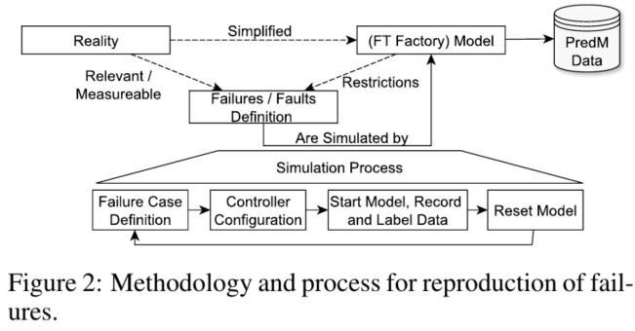
4 GENERATING RESEARCH DATA FOR PREDICTIVE MAINTENANCE BY FT MODEL FACTORY
4.2 Reproduction of Failures
제조 프로세스가 연속루프로 실행
FT 블록이 견고 하므로 문제가 거의 발생하지 않으므로 매우 오랜 기간 동안 실행
오류 발생을 위해 인위적인 결함 주입
Fig 2 는 현실, FT, 오류 생성, 데이터 생성 간의 상호 작용 설명
일반적으로 현실은 측정 가능하고 합리적인 실패 유형을 정의
FT 모델은 현실을 작고 단순화된 표현이며, 이로 인해 실제 결함을 재현하는 능력을 제한
실제 기계의 구성 요소에 대한 기대 수명은 수개월에서 수년이며 성능 저하 프로세스는 매우 느림
따라서 시간 압축이 필요
특정 유형의 결함이 일반적인 영향을 일으키는 시간을 크게 줄여야됨
이러한 상황을 고려한 PdM 데이터 결함 정의

Slide 10
4 GENERATING RESEARCH DATA FOR PREDICTIVE MAINTENANCE BY FT MODEL FACTORY
4.3 Data Generation Process
4.2에서 설명된 잘못된 동작을 생성하는 방법은 유지 관리 데이터를 위한 생성 프로세스에 포함.
따라서 다음과 같은 데이터 생성 프로세스가 개발되어 많은 레이블이 지정된 유지 관리 데이터 세트를 자동으로 생성 할 수 있음
이는 4 단계로 구성(Fig 2 참조)
관련 매개 변수(모터, 마모정도, 고장 패턴 곡선 등) 을 포함하여 현재 실행에서 생성 될 특정 오류( ex 마모로 인한 모터 고장) 을 선택
각각의 오류 재생이 활성화 된 모드에서 공장을 실행하기 위한 컨트롤러 소프트웨어 구성
생산 프로세스를 실행하기 위해 컨트롤러 소프트웨어 실행, 공장을 운영하는 동안 모든 데이터가 수집되어 Apache Cassandra 데이터베이스에 저장 되고 각 오류로 레이블이 지정
오류가 발생한 후 공장 모델은 오류 삽입으로 인해 발생할 수 있는 불일치를 보완하는 정의 된 초기 상태로 재설정

Slide 11
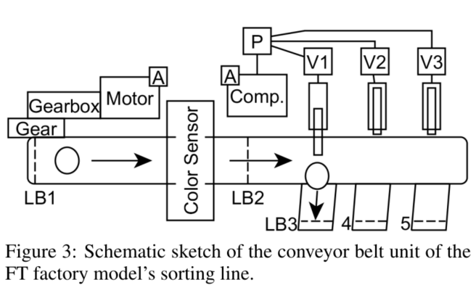
4 GENERATING RESEARCH DATA FOR PREDICTIVE MAINTENANCE BY FT MODEL FACTORY
4.4 Example Case
컨베이어 벨트의 고장은 대부분 풀리, 벨트 또는 구동 장치와 관련
전기 모터, 기어 박스, 커플 링 및 베어링과 같은 부품은 잘알려진 열화 모델 및 고장 패턴으로 마모 될 수 있음
예를 들어 베어링 결함은 전기 모터의 40%~50%에 가까운 일반적인 결함 원인
이러한 유형의 결함에 대한 전형적인 것은 더 높은 진폭 피크, 증가된 소음, 감소된 모터 토크 및 이에 따른 모터 속도의 진동 신호 (Nandi et al., 2005).
컨베이어 벨트 고장을 감지 데이터 생성을 위해 FT 공장 모델 분류 라인의 컨베이어 벨트 사용
Fig 3 에 컨베이어 벨트로 구성된 분류 라인의 조감도
색상 센서와 3개의 공압 프레셔를 사용하여 공작물의 색상 수집 상자로 분류.
5개의 파선(dashed lines) 은 제어 소프트웨어에서 사용되는 라이트 배리어(LB) 를 나타냄
결함 재현
정규 모드 실행 후
컨트롤러는 시간이 지남에 따라 모터 속도를 줄이고 펄스 폭 변조의 주파수를 줄여 이전에 설명한 오류를 시뮬레이션 하기 시작
모터 동력의 경우 속도가 감소하면 컨베이어 벨트에서 공작물을 운반하는 데 걸리는 시간이 늘어남
모터 상태 센서는 더 높은 진폭을 기록

